Slide 1
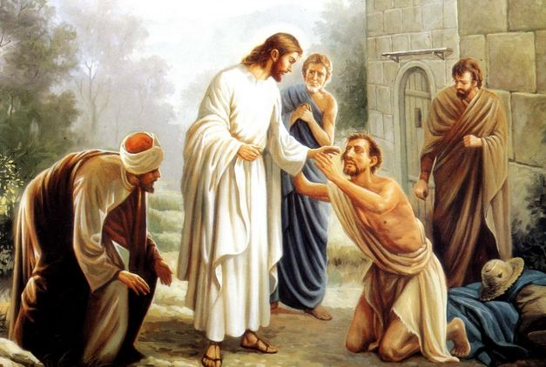
EJE II FORMACIÓN CRISTIANA TEMA 8 LA IGLESIA QUE AMO

Slide 2
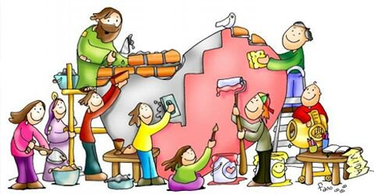
1. VAMOS A CONSTRUIR LA IGLESIA LADRILLO A LADRILLO
Primer ladrillo: La vocación y la misión
En Mt 4,18-22 como Jesús llama a Simón Pedro, Andrés, Santiago y Juan para que sean pescadores de hombres.
La tarea es clara y contamos con el respaldo y la compañía de Jesucristo.
Segundo ladrillo: La tradición y el magisterio
La tradición de la Iglesia es muy grande, va desde el comienzo de la comunidad.
El Magisterio de la Iglesia nos da líneas de acción para nuestras actividades pastorales y cotidianas.
Tercer ladrillo: La palabra y el pan
La celebración de los sacramentos es otro elemento clave en la construcción de la Iglesia.
La renovación de la Alianza del Señor con los hombres en la Eucaristía, enciende y arrastra a los fieles a la apremiante comunión con Cristo.

Slide 3
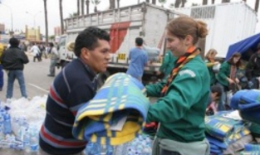
2. CEMENTO: CARISMAS PARA EL SERVICIO
La Biblia nos habla de los carismas que deben ser puestos al servicio de la comunidad.
“Pero todas estas cosas las hace con su poder, el único y mismo Espíritu, dando a cada persona lo que a Él mejor le parece" (1 Cor 12,11)
Reparte entre los fieles de cualquier condición gracias especiales.

Slide 4
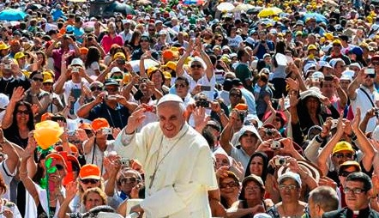
3. ARENA: UNIDAD EN LA DIVERSIDAD
Todos los hombres son llamados a formar parte del Pueblo de Dios.
Para ello envió Dios a su Hijo, a quien constituyó heredero universal para que fuera Maestro, Rey y Sacerdote nuestro.

Slide 5
4. AGUA: ESPÍRITU SANTO
Cofundador, mueve la comunidad y la impulsa a vivir la misión con la fuerza de los carismas y la proyección ministerial y apostólica.
La Iglesia tiene dos misiones:
La misión de Jesús; hacernos hijos de Dios.
La misión del Espíritu Santo; conducirnos desde nuestro interior, y llevarnos a la estatura perfecta de Cristo.
Jesús dice la Palabra, esta llega al corazón de los hombres y obra su poder creador por el Espíritu Santo-Amor.
El Espíritu de Jesucristo llega a los rincones de la tierra y a la profundidad de todos los hombres, para que se sientan hermanos.

Slide 6
5. COLUMNAS: LOS APÓSTOLES Y SUS SUCESORES, LOS OBISPOS
LA INSTITUCIÓN DE LOS APÓSTOLES
El Señor Jesús eligió a los doce, para que vivieran con Él y los envió a predicar el Reino de Dios.
LOS OBISPOS, SUCESORES DE LOS APÓSTOLES
Esta divina misión confiada por Cristo a los Apóstoles, ha de durar hasta el fin de los siglos.

Slide 7
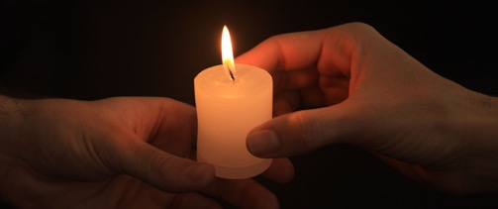
6. VIGAS: LA ESPERANZA CRISTIANA
Un mismo hombre, según viva bajo el álito de la esperanza o bajo el peso de la desesperación, se nos presenta como un gigante o como un enano.
La esperanza es la llamada del Creador, principio y fin de nuestra vida.
Dios nos prepara una nueva morada y una nueva tierra donde habita la justicia.

Slide 8
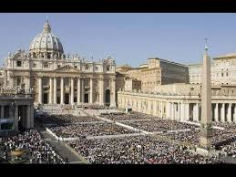
GRACIAS POR SU ATENCIÓN

